Slide 1
Tervislike töökohtade kampaania 2023–2025
Ohutu ja tervist säästev töö digiajastul
Tõhusa ennetuse tagamine digitaalses töömaailmas

Slide 2

Ülevaade
Mida kampaania käsitleb?
Faktid ja arvud
Kampaania eesmärgid
Prioriteetsed valdkonnad
Riskiennetus
EU-OSHA ja kampaaniapartnerid
Kampaania vahendid ja ressursid
Kuidas osaleda?

Slide 3
Mida kampaania käsitleb?
Digitehnoloogiad muudavad kiiresti seda, kuidas, kus ja millal töötame.
Digitehnoloogia pakub töötajatele ja tööandjatele lisavõimalusi, kuid põhjustab ka riske seoses töötervishoiu ja tööohutusega.

Slide 4
Faktid ja arvud: digitehnoloogiate kasutamine
EU-OSHA, OSH Pulse 2022
  ELi töötajate töökohtadel kasutatakse:
  sülearvuteid, tahvelarvuteid, nutitelefone (73%)
  ihunutikuid (11%)
  tehisintellektiga masinaid või roboteid (5%)
  töötajaga vastastiktoimes olevaid roboteid (3%)
EU-OSHA, ESENER 2019
  Euroopas üle 80% töökohtadest kasutatakse arvuteid, tahvelarvuteid, nutitelefone ja muid mobiilseadmeid
Notes:
Allikas: EU-OSHA uuring „OSH Pulse – tööohutus ja töötervishoid pandeemiajärgsetel töökohtadel“, 2022 (https://osha.europa.eu/en/facts-and-figures/osh-pulse-occupational-safety-and-health-post-pandemic-workplaces).
Allikas: EU-OSHA, „Uute ja tekkivate riskide Euroopa ettevõtete kolmas uuring“ (ESENER 3), 2019. Avaldatud aadressil: https://osha.europa.eu/en/publications/home-based-teleworking-and-preventive-occupational-safety-and-health-measures-european-workplaces-evidence-esener-3

Slide 5
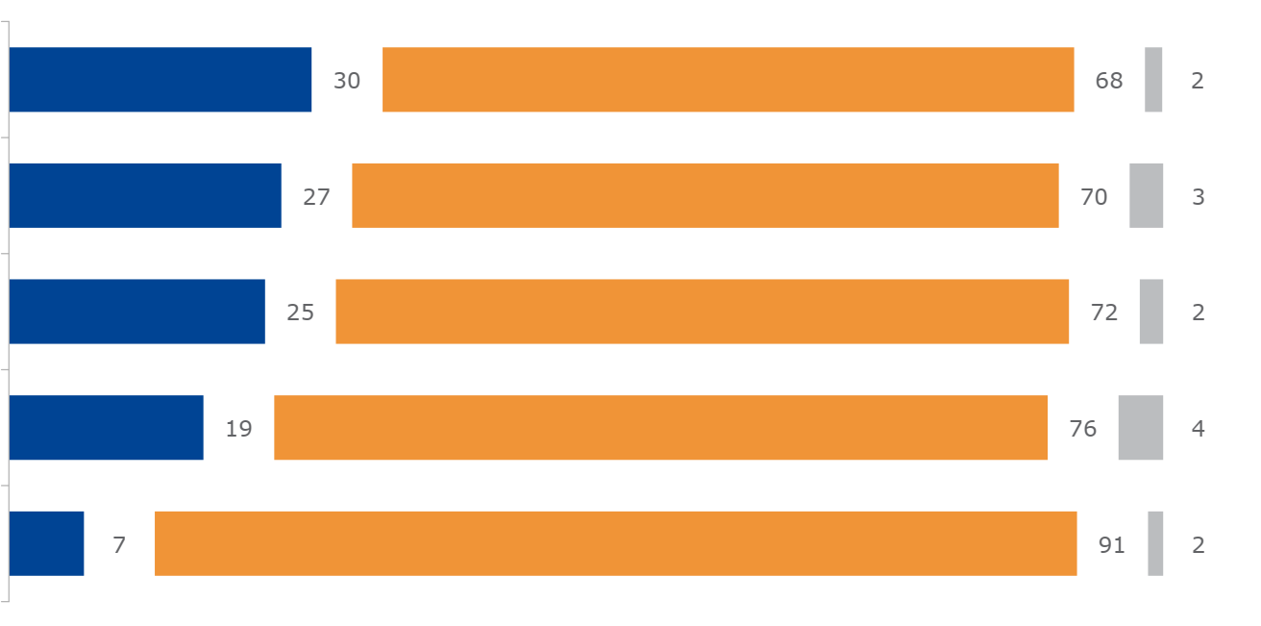
Faktid ja arvud: digitehnoloogiate kasutamine
EU-OSHA, OSH Pulse 2022
Kas teie teada kasutab organisatsioon, kus töötate, digiseadmeid, nt tahvelarvutit, nutitelefoni, arvutit, sülearvutit, rakendust või andurit, et …?
määrata automaatselt teie tööülesandeid ja tööaega või koostada vahetuste ajakava
Jah
Ei
Ei tea
lasta teie tulemuslikkust hinnata kolmandatel isikutel (nt klientidel)
juhendada või jälgida teie tööd ja käitumist
teha töökeskkonna müra, kemikaalide, tolmu, gaaside jne seiret
Jälgida teie südame löögisagedust, vererõhku, tööasendit jne
Alus: kõik vastajad, EL 27 (n = 25 683)
Notes:
Allikas: EU-OSHA uuring „OSH Pulse – tööohutus ja töötervishoid pandeemiajärgsetel töökohtadel“, 2022 (https://osha.europa.eu/en/facts-and-figures/osh-pulse-occupational-safety-and-health-post-pandemic-workplaces).
EU-OSHA tellis uuringu „Flash Eurobarometer – OSH Pulse“, et saada ülevaade pandeemiajärgsete töökohtade tööohutuse ja töötervishoiu olukorrast.
Aprillis ja mais 2022 intervjueeriti kõigis ELi liikmesriikides ning Islandil ja Norras üle 27 000 töötajast koosnevat representatiivset valimit. Töötajatelt küsiti vaimse ja füüsilise stressiga kokkupuute ning tööohutuse ja töötervishoiu meetmete olulisuse kohta nende töökohas.
Uuringus küsiti ka digitehnoloogiate tööga seotud kasutamise ja selle mõju kohta töötajate heaolule.

Slide 6
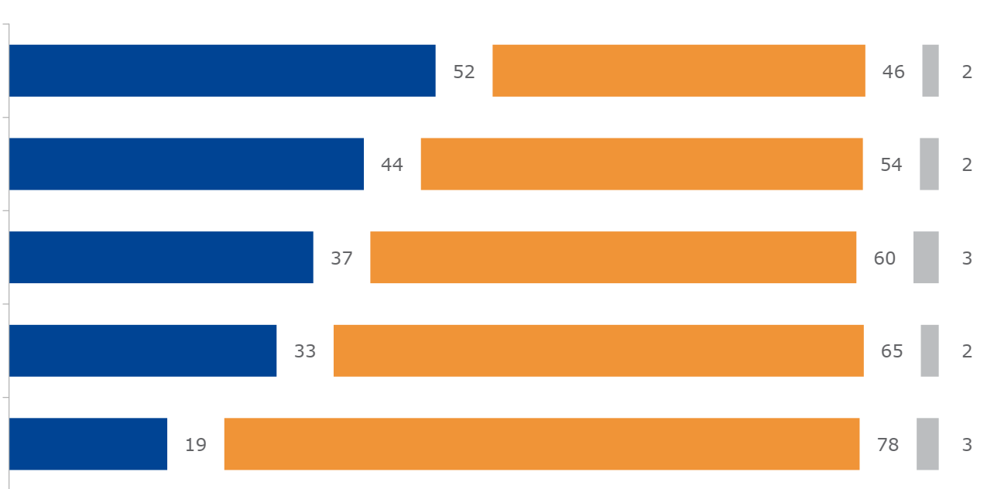
Faktid ja arvud: digitehnoloogiate kasutamine
EU-OSHA, OSH Pulse 2022
Kas ütleksite, et digitehnoloogia kasutamine teie töökohal…?
Jah
Ei
Ei tea
määrab töö tempo
põhjustab üksi töötamist
suurendab teie jälgimist töökohal
suurendab teie töökoormust
vähendab teie iseseisvust töökohal
Alus: kõik vastajad, EL 27 (n = 25 683)
Notes:
Allikas: EU-OSHA uuring „OSH Pulse – tööohutus ja töötervishoid pandeemiajärgsetel töökohtadel“, 2022 (https://osha.europa.eu/en/facts-and-figures/osh-pulse-occupational-safety-and-health-post-pandemic-workplaces).
EU-OSHA tellis uuringu „Flash Eurobarometer – OSH Pulse“, et saada ülevaade pandeemiajärgsete töökohtade tööohutuse ja töötervishoiu olukorrast.
Aprillis ja mais 2022 intervjueeriti kõigis ELi liikmesriikides ning Islandil ja Norras üle 27 000 töötajast koosnevat representatiivset valimit. Töötajatelt küsiti vaimse ja füüsilise stressiga kokkupuute ning tööohutuse ja töötervishoiu meetmete olulisuse kohta nende töökohas.
Uuringus küsiti ka digitehnoloogiate tööga seotud kasutamise ja selle mõju kohta töötajate heaolule.

Slide 7
Faktid ja arvud: kaugtöötamine kodus
EU-OSHA, OSH Pulse 2022
2022. aastal töötas 17% töötajatest peamiselt kodus
90% neist kasutas sülearvuteid, tahvelarvuteid, nutitelefone
Kõigi töötajatega võrreldes teatavad kodus töötavad töötajad väiksema tõenäosusega otsustusõiguse puudumisest või mõju puudumisest töötempole või tööprotsessidele (14,4%).
EU-OSHA, ESENER 2019
  2019. aastal võimaldas 12% ELi töökohtadest töötajatel töötada kodunt, kasutades digitehnoloogiaid
  75% ELi töökohtadest hindab riske korrapäraselt, kuid ainult 31% neist võimaldavad kaugtöötamist ja hindab riske ka kodudes
Notes:
Allikas: EU-OSHA uuring „OSH Pulse – tööohutus ja töötervishoid pandeemiajärgsetel töökohtadel“, 2022 (https://osha.europa.eu/en/facts-and-figures/osh-pulse-occupational-safety-and-health-post-pandemic-workplaces).
Allikas: EU-OSHA, „Uute ja tekkivate riskide Euroopa ettevõtete kolmas uuring“ (ESENER 3), 2019. Avaldatud aadressil: https://osha.europa.eu/en/publications/home-based-teleworking-and-preventive-occupational-safety-and-health-measures-european-workplaces-evidence-esener-3

Slide 8
Faktid ja arvud: psühhosotsiaalsed riskid
EU-OSHA, ESENER 2019
Psühhosotsiaalsed riskid, mida kõige sagedamini seostatakse digitehnoloogiatega:
ajasurve
pikk või korrapäratu tööaeg
puudulik suhtlemine/koostöö
töökoha ebakindlus
Notes:
Allikas: EU-OSHA, „Uute ja tekkivate riskide Euroopa ettevõtete kolmas uuring“ (ESENER 3), 2019. Avaldatud aadressil: https://osha.europa.eu/et/publications/third-european-survey-enterprises-new-and-emerging-risks-esener-3/view

Slide 9
Faktid ja arvud: psühhosotsiaalsed riskid
EU-OSHA, ESENER 2019
Psühhosotsiaalsetest riskidest digitehnoloogia olemasolu järgi teatavad töökohad, EL 27
Personaalarvutid paiksetes töökohtades | Puuduvad
 | Olemas
Sülearvutid, tahvelarvutid, nutitelefonid või muud arvutipõhised mobiilseadmed | Puuduvad
 | Olemas
Töötajatega vastastiktoimivad robotid | Puuduvad
 | Olemas
Töö sisu või tempot määravad masinad, süsteemid või arvutid | Puuduvad
 | Olemas
Töötajate töö tulemuslikkust jälgivad masinad, süsteemid või arvutid | Puuduvad
 | Olemas
Ihunutikud | Puuduvad
 | Olemas
Ajasurve
Halb suhtlus või koostöö
Töökoha ebakindlus
Pikk või korrapäratu tööaeg
Notes:
Allikas: EU-OSHA, „Uute ja tekkivate riskide Euroopa ettevõtete kolmas uuring“ (ESENER 3), 2019. Avaldatud aadressil: https://osha.europa.eu/en/publications/home-based-teleworking-and-preventive-occupational-safety-and-health-measures-european-workplaces-evidence-esener-3
Kaalutud andmed (kaal: estex)

Slide 10
Kampaania eesmärgid
Kampaania eesmärgid on
suurendada teadmisi digitehnoloogiate ohutust ja tootlikust kasutamisest suurendada teadlikkust digiüleminekust ning selle mõjust tööohutusele ja töötervishoiule
teavitada uutest riskidest ja võimalustest
Edendada digiülemineku riskihindamist ning tervislikku ja ohutut juhtimist
soodustada teabe ja heade tavade vahetamist

Slide 11
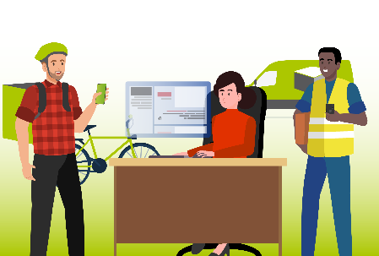



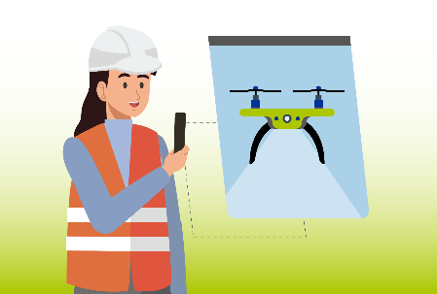
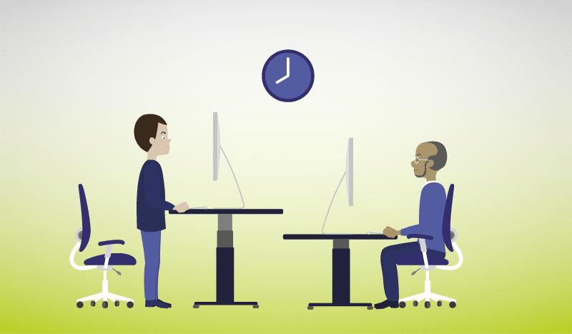
Prioriteetsed valdkonnad
Platvormitöö
Tööülesannete automatiseerimine
Kaug- ja hübriidtöö
Tehisintellektipõhine töötajahaldus
Nutikad digisüsteemid
Notes:
Kampaania „Ohutu ja tervislik töö digiajastul“ jaguneb viieks prioriteetseks valdkonnaks, mida edendatakse kampaania kogu kestusele jaotatud eriliste suhtlus- ja edenduspakettide kaudu. Iga valdkond käsitleb üht tööohutuse ja töötervishoiu ning digiüleminekuga seotud teemat. Kampaania toimimiseks avaldatakse iga kolme-nelja kuu tagant mitmesuguseid materjale, sealhulgas aruandeid, teabelehti, infograafikuid ja juhtumiuuringuid.
Veel üks 2023.–2025. aasta kampaania prioriteet on käsitleda digiülemineku mõju tööjõu mitmekesisusele, haavatavate töötajate rühmadele ja soolisele mõõtmele. Kampaania keskendub ka töötajatele, kes töötavad paindliku töökorralduse alusel, mujal kui tööandja ruumides, puutuvad kokku klientidega või külastavad neid või töötavad detsentraliseeritud ruumides (nt kaugtöötajad, platvormitöötajad).
Platvormitöö: tasustatav töö, mida pakutakse või vahendatakse veebiplatvormi kaudu
Tööülesannete automatiseerimine: tehisintellektipõhised süsteemid, mis on kas füüsilised (robootika) või mitte (nutirakendused) ja mis suudavad teatava autonoomsusega täita kas füüsilisi või kognitiivseid ülesandeid ja saavutada konkreetseid eesmärke
Kaug- ja hübriidtöö: töökorralduse liik, mille korral kasutatakse digitehnoloogiaid (nt personaalarvutid, nutitelefonid, sülearvutid, tarkvarapaketid ja internet), et töötada kodunt või – üldisemalt – töötada mujal kui tööandja ruumides või kindlas asukohas.
Tehisintellektipõhine töötajahaldus: haldussüsteemid ja -vahendid, mis koguvad reaalajas töötajate käitumise andmeid mitmesugustest allikatest, et teavitada juhtkonda ja toetada automaatset või poolautomaatset otsustamist, mis põhineb tehisintellekti algoritmidel või täiustatumatel vormidel
Nutikad digisüsteemid: intelligentsed rakendused, mis kasutavad tehisintellekti, ihunutikuid, kiireid juhtmeta võrke koos andurtehnoloogiaga (nt ihunutikud)

Slide 12

Prioriteetne valdkond: platvormitöö
„Platvormitöö hõlmab sageli töökohti kutsealadel ja sektorites, kus esineb suur risk ja mida seostatakse halvemate töötingimustega.“
Veebiruum või -kauplemiskoht, mis toimib digitehnoloogiate abil (sh mobiilirakenduste kasutamine), mida ettevõtte omab ja käitab ning mis hõlbustavad platvormitöötajate tööjõu nõudluse ja pakkumise sobitamist.
MÄÄRATLUS

Slide 13
Prioriteetne valdkond: platvormitöö
VÕIMALUSED
Töötajate iseseisvus
Paindlik tööaeg
Ebasoodsas olukorras olevate töötajate parem juurdepääs tööturule
RISKID JA PROBLEEMID
Eraldatus
Pikk või korrapäratu tööaeg
Algoritmiline juhtimine
Digitaalne seire/järelevalve
Piiratud tööohutuse ja töötervishoiu juhised

Slide 14
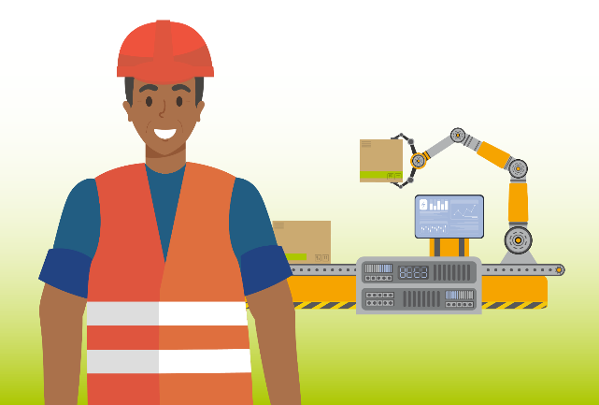
Prioriteetne valdkond: ülesannete automatiseerimine
„Digitehnoloogiate kasutamisega automatiseerimisprotsessides kaasneb palju võimalusi, kuid ka võimalikke riske, nt liigne tuginemine tehnoloogiale ja töötajate erioskuste võimalik kadumine.“
Süsteemide või tehniliste vahendite kasutamine, mis võimaldavad seadmel või süsteemil täita (osaliselt või täielikult) funktsiooni, mida enne täitis või võis täita inimene.
MÄÄRATLUS

Slide 15
Prioriteetne valdkond: ülesannete automatiseerimine
VÕIMALUSED
Suure riskiga või korduvate tööülesannete automatiseerimine
Rohkem aega töötajatele õppimiseks/loovuseks
Väiksem kokkupuude ohtlike keskkondadega
RISKID JA PROBLEEMID
Liigne tuginemine tehnoloogiale
Töötajate erioskuste võimalik kadumine

Slide 16

Prioriteetne valdkond: kaug- ja hübriidtöö
Riskihindamine peab sisaldama ka kaugtöökohtade riskide hindamist
Kaugtööd saab määratleda kui töökorralduse liiki, mille korral kasutatakse digitehnoloogiaid (nt arvuteid, nutitelefone, tarkvarapa ja internetti), et töötada kodunt või töötada enamik või osa tööajast mujal kui tööandja ruumides. Kaugtöö kombineerimist tööandja ruumides töötamisega nimetatakse ka hübriidtööks.
MÄÄRATLUS

Slide 17
Prioriteetne valdkond: kaug- ja hübriidtöö
VÕIMALUSED
Suurem autonoomia ja paindlikkus
Parem töö- ja eraelu tasakaal
Suurem motivatsioon ja tootlikkus
Töölesõidu aja vähenemine
Ohutus tänu eemalviibimisele suure riskiga keskkondadest
RISKID JA PROBLEEMID
Eraldatus ja üksi töötamine
Töö intensiivistumine
Pikk või korrapäratu tööaeg
Era- ja tööelu vastuolud
Puudulikud töövahendid

Slide 18

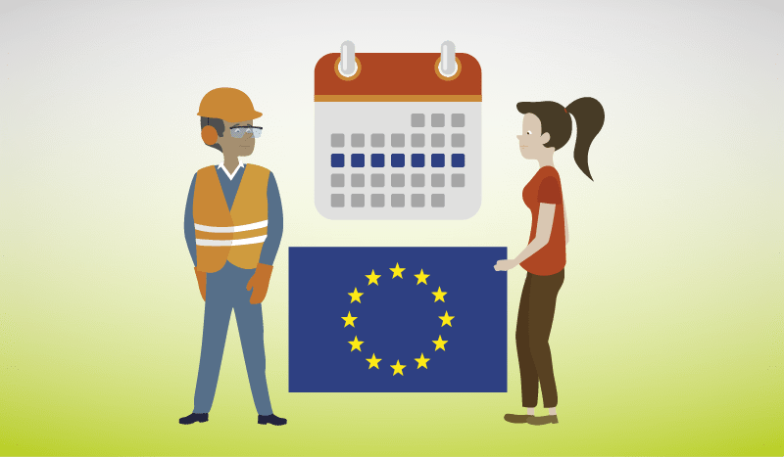
Prioriteetne valdkond: tehisintellektipõhine töötajahaldus
„On oluline suurendada usaldust nende süsteemide vastu teavitades, nõustades töötajaid ja võimaldades neil osaleda süsteemide kavandamisel ja rakendamisel.“
Töötajahalduse süsteem, mis kogub (sageli reaalajas) töökeskkonna, töötajate ja nende töö andmeid. Need sisestatakse seejärel tehisintellektipõhisesse mudelisse, mis teeb automaatseid või poolautomaatseid otsuseid või annab otsustajatele teavet töötajahalduse küsimustes.
MÄÄRATLUS

Slide 19
Prioriteetne valdkond: tehisintellektipõhine töötajahaldus
VÕIMALUSED
Parem tööaja planeerimine ja ülesannete määramine
Optimaalne töökorraldus
Teave tööohutuse ja töötervishoiu probleemide tuvastamiseks
RISKID JA PROBLEEMID
Töötajate iseseisvuse ja kontrolli vähenemine
Suurem surve töötada kiiremini
Privaatsuse rikkumine

Slide 20

Prioriteetne valdkond: nutikad digisüsteemid
„Need uued süsteemid kasutavad digitehnoloogiat andmete või signaalide kogumiseks ja analüüsimiseks, et tuvastada ja hinnata töötervishoiu ja tööohutuse riske, ennetades ja/või minimeerides seeläbi kahju ning edendades tööohutust ja -tervishoidu.“
Töötajate ohutuse ja tervise seire ning tõhustamise digisüsteemid, sh nutikad isikukaitsevahendid (suudavad määrata gaaside, toksiliste ainete, müra taset ja suure riskiga temperatuure), ihunutikud (on võimelised vastastiktoimeks töötajatega, nt andurite abil, mis võivad olla sisseehitatud kiivritesse või kaitseprillidesse), kaameraid või sensoreid kasutavad mobiilsed või paiksed süsteemid (nt droonid, mis pääsevad kergesti töökohtade ohtlikele aladele ja jälgivad neid, vältides inimeste ohustamist ehitus- ja kaevandustööstuses).
MÄÄRATLUS

Slide 21
Prioriteetne valdkond: nutikad digisüsteemid
VÕIMALUSED
Töötajate tervise kahjustamise ennetamine ja minimeerimine
Vastavus tööohutuse ja töötervishoiu nõuetele
Teadlik otsustamine
Tõhus jõustamine
Rohkem koolitusvõimalusi virtuaalses keskkonnas
RISKID JA PROBLEEMID
Ebatäpsed andmed või nende väärtõlgendamine
Liigne tuginemine tehnoloogiale
Kontrolli kaotamine tööülesannete üle

Slide 22
Riskiennetus
Inimkeskne lähenemisviis
Võrdne juurdepääs kõigi sidusrühmade teabele
Töötajatega konsulteerimine / nende osalemine digitehnoloogiate ja -süsteemide väljatöötamisel, rakendamisel ja kasutamisel
Digivahendi toimimise läbipaistvus
Terviklik lähenemisviis digitehnoloogiate ja -süsteemide hindamisele

Slide 23
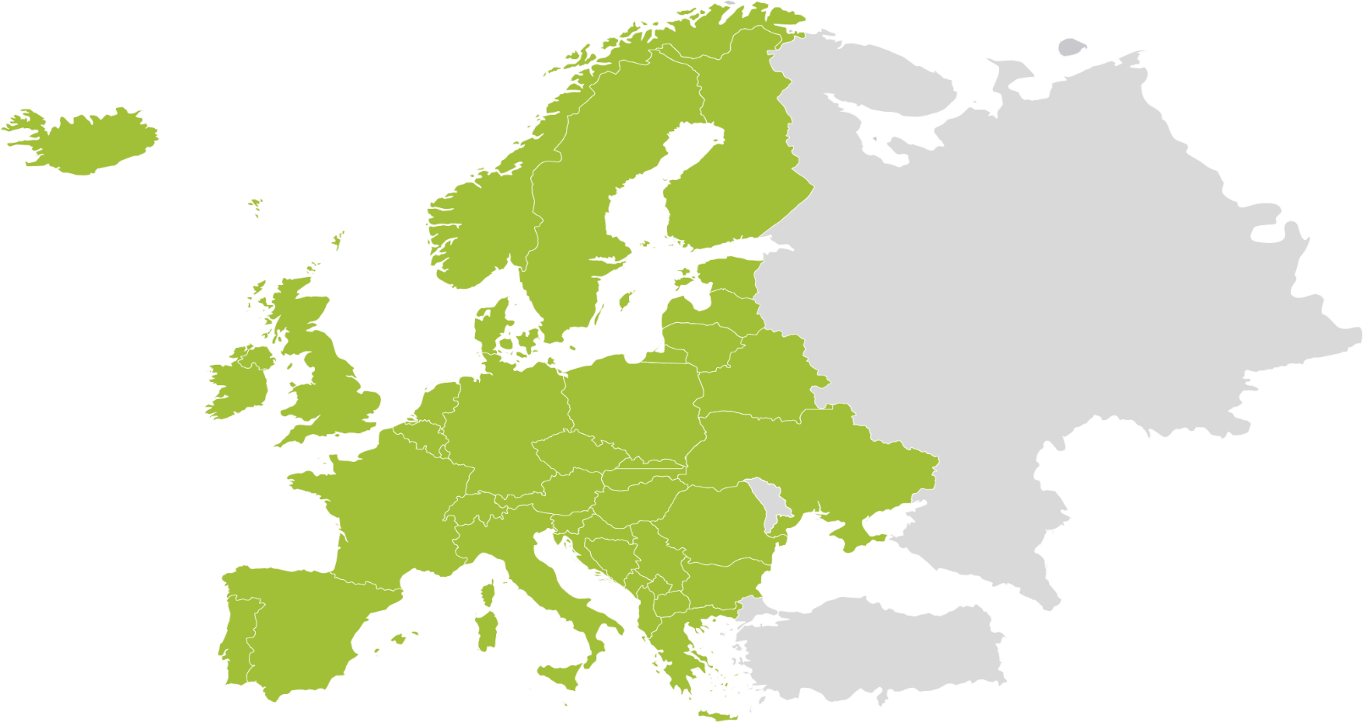

EU-OSHA ja kampaaniapartnerid
  EUROOPA ETTEVÕTLUSVÕRGUSTIK
  EUROOPA SOTSIAALPARTNERID
  ELi ASUTUSED
  PROJEKTI OSHVET SAADIKUD
  ELi INSTITUTSIOONID
  AMETLIKUD KAMPAANIAPARTNERID
EU-OSHA RIIKLIKUD
KOORDINATSIOONIKESKUSED
  MEEDIAPARTNERID
Notes:
Kampaaniat juhib EU-OSHA üle 30 riigis asuvate võrgustikupartnerite abil, sealhulgas järgmised:
riiklikud koordinatsioonikeskused;
Euroopa sotsiaalpartnerid;
ametlikud kampaaniapartnerid
OSHVETi (tööohutus ja töötervishoid kutsehariduses) partnerid;
meediapartnerid;
Euroopa ettevõtlusvõrgustik;
ELi institutsioonid;
muud ELi asutused.
Partnerid täidavad EU-OSHA ja Euroopa tööjõu vahendajate rolli, kes levitavad riigi tasandil kampaaniamaterjale ja -ressursse. EU-OSHA partnerite pühendumine ja aktiivne osalemine on kampaania liikumapanev jõud, mis tagab, et kampaania sõnumit edendatakse edukalt kogu Euroopas ja see jõuab igas suuruses ettevõteteni.

Slide 24



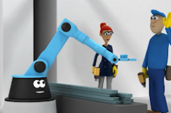






Kampaaniamaterjalid
Väljaanded
Kampaaniamaterjalid
Kampaaniajuhend
Ühismeedia
Napo filmid
OSHwiki
Juhtumiuuringud
Õigusaktid ja eeskirjad
Infograafikud
Notes:
Väljaanded
Palju tööohutuse ja töötervishoiu ning digiüleminekuga seotud uuringute aruandeid, kokkuvõtteid ja teabelehti saab alla laadida tasuta. Nende väljaannete järgi saab töökohal täiendada ennetusmeetmeid.
Kampaaniamaterjalid
Kampaania „Ohutu ja tervislik töö digiajastul“ materjalides, nt kampaaniajuhendis ja tutvustavas teabelehes selgitatakse, kuidas kampaania toimib ja kuidas selles osaleda. Nendes selgitatakse ka, kuidas rakendada juhendeid töökohal.
Kampaaniajuhend
Kampaaniajuhendis antakse üksikasjalikku praktilist nõu, kuidas kavandada ja korraldada edukaid kampaaniaid. Selles on eri suhtlusvahendite näited ja soovitused, kuidas neid kõige paremini kasutada.
Ühismeedia teabepake
Kampaaniaga seotud materjalide kogu on loodud spetsiaalselt sotsiaalmeedia kontodel postitamiseks ja jagamiseks. Materjalid sisaldavad valikut valmissõnumitest koos visuaalmaterjalide ja videotega.
Napo filmid
Digiüleminekust töökohal on tehtud mitu teabefilmi, milles osaleb animategelane Napo. Need filmid on hea viis kaasata ettevõtteid ja tutvustada neile kampaania sõnumit.
OSHwiki
Platvormi OSHwiki üks jaotis on pühendatud tööohutusele ja tervishoiule ning digiüleminekule. See sisaldab asjakohaseid artikleid ja linke teemakohasele lisateabele.
Juhtumiuuringud
Lisaks andmebaasis olevatele juhtumiuuringutele saab kasutada ka ELi riikide ja ELi-väliste riikide poliitikate juhtumiuuringuid. Nendes kirjeldatakse edutegureid ja riiklike poliitikaalgatuste ülekantavust.
Õigusaktid
Tööandja vastutab õiguslikult töökoha ohutuse ja tervislikkuse tagamise eest. Digiüleminekust tulenevad riskid töökohal kuuluvad töötervishoiu ja tööohutuse raamdirektiivi (direktiiv 89/391/EMÜ – tööohutuse ja töötervishoiu raamdirektiiv) kohaldamisalasse ning mõningaid riske, mis tulenevad digitehnoloogiate kasutamisest töökohal, käsitletakse eridirektiivides:
direktiiv 90/270/EMÜ (kuvaridirektiiv)
direktiiv 2009/104/EÜ (töövahendite kasutamise direktiiv)
direktiiv 2006/42/EÜ (uus masinadirektiiv)
direktiiv 89/654/EMÜ (nõuded töökohtadele)
direktiiv 2003/88/EÜ (tööaeg)
direktiiv 2002/14/EÜ (töötajate teavitamine ja nõustamine)
Asjakohaste tööohutuse ja töötervishoiu õigusaktide täielik ülevaade on EU-OSHA veebilehel (https://osha.europa.eu/et/safety-and-health-legislation).
Infograafikud
Digiajastul on infograafikud tõhus vahend. Nende abil saab ka keerulist teavet väljendada selgelt, tabavalt ja meeldejäävalt ning seda saab veebis jagada.

Slide 25




Kuidas osaleda?
Euroopa nädal
Kampaaniapartnerlus
Hea tava auhinnad
Kampaaniajuhend
Kampaaniamaterjalid
Ühismeedia
Üritused
Tunnistus
Notes:
Euroopa nädal
Meie maailmakuulus Euroopa töötervishoiu ja tööohutuse nädal toimub iga aasta oktoobris ja on kampaaniakalendri tipphetk. Osaleda saab paljudel ELis ja mujal korraldatavatel teabeüritustel, nt võistlustel, erifilmide esitamistel, sotsiaalmeediaüritustel ja konverentsidel.
Kampaaniapartnerlus
Kampaania edu sõltub EU-OSHA ja kõige olulisemate sidusrühmade tugevast partnerlusest. Töötervishoiu ja tööohutuse küsimustele pühendunud Euroopa-ülesed ja rahvusvahelised organisatsioonid võivad saada ametlikeks kampaaniapartneriteks, kellele tagatakse järgmine:
reklaam ELi tasandil ja meedias;
võrgustike loomise ja kogemuste vahetamise võimalused;
heade töötavade jagamine teiste kampaaniapartneritega;
kutsed EU-OSHA üritustele;
tervituskomplekt;
partneritunnistus.
Hea tava auhinnad
Kampaania raames antavad hea tava auhinnad tutvustavad uuenduslikke lähenemisi töötervishoiu ja tööohutuse korraldamisele ning nendega tunnustatakse edukaid ja kestlikke tööohutuse ja töötervishoiu ning digiülemineku riskijuhtimise algatusi. ELi liikmesriikide, kandidaatriikide, potentsiaalsete kandidaatriikide ja Euroopa Vabakaubanduse Assotsiatsiooni (EFTA) riikide organisatsioone kutsutakse üles esitama algatusi töökohal tööohutuse ja töötervishoiu ning digiülemineku haldamise teemal. Võitjad kuulutatakse välja auhinnatseremoonial.
Kampaaniajuhend
Tööohutuse ja töötervishoiu ning digiülemineku mõju teadvustamiseks enda teabekampaania alustamiseks saab abi kampaaniajuhendist. Juhendis on üksikasjalikud juhised, kuidas kampaaniat ette valmistada ja korraldada ning maksimaalselt kasutada materjale.
Kampaaniamaterjalid
Kampaaniamaterjalid sisaldavad kõike, mida vajate kampaania „Ohutu ja tervislik töö digiajastul“ edendamiseks ja selles osalemiseks. Mitmesuguseid materjale saab tasuta alla laadida, sealhulgas kampaaniajuhendi, tutvustava teabelehe ja plakati ning hea tava auhindade teabelehe.
Ühismeedia teabepake
Kasutage sotsiaalmeediakomplekti – see on materjalikogu teie sotsiaalmeediakontode jaoks. Alustage, valides valmissõnumi ning kaasasoleva visuaali või video.
Üritused
Saate vaadata kampaania „Ohutu ja tervislik töö digiajastul“ peatseid üritusi. Üritusi saab otsida riikide ja kuupäevade järgi ning iga ürituse saab lisada enda kalendrisse, et teil ei jääks sellel osalemata.
Osalemistunnistus
Saate kampaania „Tervislikud töökohad“ toetamiseks ürituste ja tegevuste korraldamise või enda kampaania pidamise eest osalemistunnistuse, millega tunnustatakse teie tegevust ja panust.

Slide 26






Liituge meiega, et mõista enamat kui bitid ja baidid!
Lisateave on kampaania veebilehel:
  www.healthy-workplaces.eu
Tellige kampaania uudiskiri:
  https://healthy-workplaces.osha.europa.eu/et/media-centre/newsletter
Hoidke end tegevuste ja üritustega kursis sotsiaalmeedia kaudu:
Küsige ürituste kohta oma riigis riiklikust teabekeskusest:
  https://healthy-workplaces.osha.europa.eu/en/campaign-partners/national-focal-points
#EUhealthyworkplaces
2023
oktoober
KAMPAANIA ALGUS
Notes:
© Euroopa Tööohutuse ja Töötervishoiu Amet, 2023
Reprodutseerimine on lubatud tingimusel, et viidatakse allikale.
EU-OSHA autoriõigusega kaitsmata fotode ja muude materjalide kasutamiseks või reprodutseerimiseks tuleb taotleda luba vahetult autoriõiguse omanikult.

